Slide 1

النقود والبنوك
دكتور أسامة الفرحان
جامعة الملك فيصل
عمادة التعلم الإلكتروني والتعليم عن بعد
1

Slide 2
المحاضرة الخامسة
نظريات التضخم
الفصل الثالث

Slide 3
أضرار التضخم
التضخم ظاهرة نقدية تنجم عنه آثار اقتصادية واجتماعية:
1-الآثار الإجتماعية يتمثل الأثر الاجتماعي الضار للتضخم من خلال عملية الإعادة في توزيع الدخول والقوى الشرائية مما قد يؤدى إلى إختلالات فى العلاقات الإجتماعية وتعميق الصراع الطبقي وتبلور شعور من عدم العدالة لدى فئة العمال. وذلك يؤدي إلى انخفاض انتجية العامل وضعف في استغلال الموارد.

Slide 4
2-الآثـار الاقتصادية هذه الآثار متتعددة، تتنوع آثارها الاقتصادية وفقاً لحدة التضخم ونوعه.

Slide 5
أ- الأسعار النسبية: قد يُحدث التضخم اختلالات في الأسعار النسبية للسلع والخدمات، وبالتالي يتسبب في تغيرات في هيكل الكميات التوازنية للقطاعات الاقتصادية ومستويات التوظيف لديها. ويصاحب ذلك تغيرات في تركيبة لطلب على العمالة، مما قد ينتج عنه ارتفاع البطالة في القطاع الذي انخفضت قيمة انتاجه النسبية.

Slide 6
ب – إختلال في وظائف النقود: التضخم يتسبب في فشل النقود في تأدية دورها كمقياس للقيمة ووسيط في المبادلة ووسيلة للمدفوعات الآجلة.
فأول قيمة تفقدها هي وظيفة مخزن للقيمة. وإذا استمر التضخم وسوف تتدهورالثقة بالعملة المحلية كوسيلة للمدفوعات الآجلة و وسيلة لتسوية المدفوعات الدولية.==< يرتفع الطلب النسبي على العملات الأخرى فينخفض سعر صرف العملة المحلية ==< ترتفع فاتورة المستوردات ويتفاقم عجز الميزان التجاري.
الاستمرار في التضخم وتفاقمه أكثر قد يؤدي إلى فقدان الثقة وأزمة نقدية ومالية.

Slide 7
أضرار التضخم:
أكثر تحديداَ:
1. التضخم يؤدي إلى انخفاض القوة الشرائية وانحدار في رفاه المجتمع.
2. يوزع الثروة من أصحاب الدخول غير المرنة إلى أصحاب الدخول المرنة.
3. يؤدي إلى ارتفاع في المخاطر على الاستثمارات، وبالتالي انخفاض في الطلب الكلي وتباطؤ في النمو الاقتصادي.

Slide 8
مواجهة التضخم بالسياسات الاقتصادية
أولا- السياسة النقدية: تصمم وتطبق السياسات النقدية من قبل البنوك المركزية (السلطات النقدية). وهي تدور بشكل أساسي حول التحكم بعرض النقود وأسعار الفائدة. وهناك الأدوات الكمية والنوعية للسياسة النقدية.
1 - الأدوات الكمية: وتتمثل في:
أ- سياسة السوق المفتوحة: يقصد بها بما تدخل البنك المركزي بائعاَ أو مشترٍ للأوراق المالية (الحكومية) بهدف التأثير على حجم الائتمان وبالتالي التأثير على مستوى الأسعار ومن ثم في معدلات التضخم.

Slide 9
ب- سعر إعادة الخصم: هو سعر الفائدة الذي على أساسه يقوم البنك المركزي بخص الأوراق المالية لصالح البنوك التجارية. وهناك سعر الفائدة على القروض لليلة واحدة، و هو السعر الذي يتقاضاه البنك المركزي مقابل منح القروض قصيرة الأجل للبنوك التجارية.

Slide 10
ج – نسبة الاحتياطي القانوني: يفرض البنك الركزي على البنوك التجارية الاحتفاظ بنسبة معينة من ودائع عملائها لديه، حفاظاَ على سلامة الجهاز المصرفي ودعماَ لثقة الجمهور فيه.
زيادته تحد من قدرة البنوك على الاقراض، ومن قدرتها على خلق النقود.

Slide 11
2- الأدوات النوعية: يتم اللجوء إليها مع أو عوضاً عن الأدوات الكمية، خاصة في الأوقات التي لا يحبذ البنك المركزي فيها التأثير على أسعار الفائدة وتكلفة الاقتراض. وأهمها:
أ- الترشيد الائتماني:
عند ظهور البوادر الأولى للتضخم تقوم البنوك المركزية بتحديد حجوم التسهيلات الائتمانية التي يسمح للبنوك منحها، وتعيين شروط منحها من حيث مدد الاستحقاق وتوزيعها القطاعي.
أما في الفترات التي يتفاقم فيها التضخم تقدم لدولة على وضع سياسة تأطيرية قصريه بحيث تقرر السلطات النقدية الحد الأعلى لمقادير القروض طوال مدة معينة.
وعادة ما تكون سياسة ترشيد الائتمان جزء من اجراءات اقتصادية أوسع تتسم بتقليص الانفاق العام وتشجيع الادخارات.

Slide 12
ب - سياسة التدخل المباشر: فهي تتلخص في فرض البنك المكزي لأسعار الفائدة وتحديد السقوف الائتمانية وتجميد البنك المركزي لجزء من ودائع البنوك التجارية وأرصدتها النقدية علاوة على نسبة الاحتياطي القانوني رغبة من البنك المركزي في تغيير نسبة الائتمان والقروض الممنوحة.
ج – الإقناع الأدبي: وهو أسلوب متبع لدى الكثير من البلدان حيث يقوم البنك المركزي بالتوجه بصورة غير رسمية إلى البنوك التجارية والطلب منها بالتوسع الائتماني في فترات الركود، والتقليل من منح التسهيلات خلال فترات الرواج المصحوب بالتضخم.

Slide 13
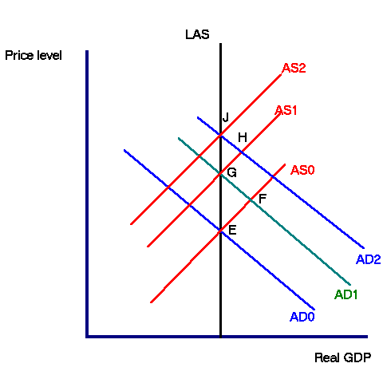
وجهة نظر النقديين والكينزيين في التضخم:

Slide 14
وجهة نظر النقديين والكينزيين في التضخم:
النقديين:
انطلاقاً من التوازن في المدى البعيد E: الزيادة في عرض النقود ==> زيدة الطلب الكلي ==> الأسعار و الانتاج يرتفعان F.
العمال يدركون الانخفاض في القوة الشرائية للدخول ==> ترتفع الأجور ==> ينخفض العرض الكلي قصير الأجل ==> فينخفض الانتاج وترتفع الأسعار G.
زيادة عرض النقد مرة أخرى يكرر السيناريو السابق فنصل إلى النقاط H و J تباعاً.
في حال سيادة التوقعات الرشيدة ننتقل إلى G و J فوراً دون المرور بـ F و H .

Slide 15
وجهة نظر النقديين والكينزيين في التضخم:
الكينزيين: يتفق الكينزيين مع النقديين أن التوسع في عرض النقود يتسبب بالتضخم، ولكن أولاً:
ليس عرض النقد السبب الوحيد في التضخم، وأنما هناك الزيادة في الانفاق الخاص والعام المستقل، والتخفيض في الضرائب، والزيادة في الاستثمار المخطط، والصادرات.
يحدث التضخم بسبب المغيرات المالية بشكل أبطأ.
التوسع المالي مقيد ومحدود إذا ما قارنناه بالتوسع النقدي.

Slide 16
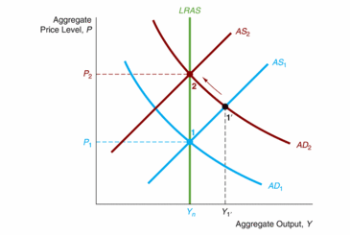
وجهة نظر الكينزيين في التضخم:

Slide 17

بحمد الله

